Slide 1
PENILAIAN HASIL BELAJAR DAN - RAPOR
e
KURIKULUM 2013
Kementerian Pendidikan dan Kebudayaan
Direktorat Jenderal Pendidikan Dasar dan Menengah
Direktorat Pembinaan Sekolah Menengah Atas

Slide 2
HASIL BELAJAR
Laporan hasil penilaian pendidikan pada akhir semester, dan akhir tahun (RAPOR) ditetapkan dalam rapat dewan guru berdasar hasil penilaian oleh Pendidik dan hasil penilaian oleh Satuan Pendidikan
Hasil penilaian sikap dilaporkan dalam bentuk predikat dan deskripsi;
Hasil penilaian pengetahuan dan keterampilan dilaporkan dalam bentuk nilai pada rentang (0 - 100), predikat dan deskripsi singkat yang menggambarkan capaian kompetensi yang menonjol dalam satu semester setiap MP
Pengeta
huan
Keteram pilan
Sikap
KOMPETENSI

Slide 3
STRUKTUR KOMPETENSI
SKL
Sekolah
SIKAP
PENGETAHUAN
KETERAMPILAN
KI
Kelas
KI-1
KI-2
KI-3
KI-4
KD
MP
KD 1.1
KD 2.1
KD 3.1
KD 4.1

Slide 4
MODEL RAPOR

Slide 5
MODEL FORMAT RAPOR SMA
A. CAPAIAN SIKAP
1. Sikap Spiritual
Predikat | Deskripsi
2. Sikap Sosial
Predikat | Deskripsi

Slide 6
B. CAPAIAN PENGETAHUAN DAN KETERAMPILAN
No | Mata Pelajaran | KKM | Pengetahuan |  | Keterampilan
 |  |  | Nilai | Predikat | Nilai | Predikat
Kelompok A (Umum)
1 | Pendidikan Agama dan Budi Pekerti
2 | Pendidikan Pancasila dan Kewarganegaraan
3 | Bahasa Indonesia
4 | Matematika
5 | Sejarah Indonesia
6 | Bahasa Inggris
Kelompok B (Umum)
1 | Seni Budaya
2 | Pendidikan Jasmani, Olah Raga, dan Kesehatan
3 | Prakarya dan Kewirausahaan
4 | Muatan Lokal*)
Kelompok C (Peminatan)
1 | ....
2 | ....
3 | ....
4 | ....
5 | ....
6 | ....

Slide 7
DESKRIPSI PENGETAHUAN DAN KETERAMILAN
No | Mata Pelajaran | Aspek | Deskripsi
Kelompok A (Umum)
1 | Pendidikan Agama dan Budi Pekerti | Pengetahuan
 |  | Keterampilan
2 | Pendidikan Pancasila dan Kewarganegaraan | Pengetahuan
 |  | Keterampilan
... | ... | ...
Kelompok B (Umum)
1 | Seni Budaya | Pengetahuan
 |  | Keterampilan
2 | Pendidikan Jasmani, Olah Raga, dan Kesehatan | Pengetahuan
 |  | Keterampilan
... | ... | ...
Kelompok C (Peminatan)
1 | ... | Pengetahuan
 |  | Keterampilan
... | ... | ...

Slide 8
C. Ekstra Kurikuler
No. | Kegiatan Ekstrakurikuler | Nilai | Keterangan
1. | Pendidikan Kepramukaan
2. | ...............................
3. | ...............................
D. Prestasi
No | Jenis Prestasi | Keterangan
1.
2.
3.

Slide 9
E. Ketidakhadiran
Sakit | : | ...... hari
Izin | : | ...... hari
Tanpa Keterangan | : | ...... hari
F. Catatan Wali Kelas
G. Tanggapan Orang Tua/Wali
Keterangan Kenaikan Kelas: Naik/Tidak Naik*) ke kelas XI/XII *)
*) Coret yang tidak perlu

Slide 10
-RAPOR
e

Slide 11
PENGANTAR
Ketersediaan data pendidikan yang akurat adalah kondisi yang ingin dicapai oleh Kemdikbud
banyaknya sistem penjaringan data yang mengklaim sebagai sumber data yang paling akurat di Kementerian Pendidikan dan Kebudayaan
tidak pernah lengkapnya data persekolahan yang dimiliki oleh Kemdikbud
ata yang tidak lengkap mengakibatkan penggunaan data proyeksi. Jika terjadi salah “proyeksi”, maka data yangdigunakan menjadi kurang akurat
untuk menyatukan sumber data dan upaya untuk sebisa mungkin melengkapi data persekolahan di seluruh wilayah NKRI dicoba dilakukan oleh aplikasi yang diberi nama Dapodik

Slide 12
PENGANTAR
Beragamnya model Rapor yang diterbitkan oleh sekolah
Beragamnya aplikasi Rapor
Nilai Rapor adalah dokumen yang seharusnya terjaga namun dapat dirubah sewaktu-waktu
Laporan hasil belajar adalah potret kompetensi peserta didik yang dilaporkan secara utuh
Pentingnya e-Rapor untuk memfasilitasi pendidik dalam laporannya agar lebh mudah, akurat, efektif dan komunikatif

Slide 13
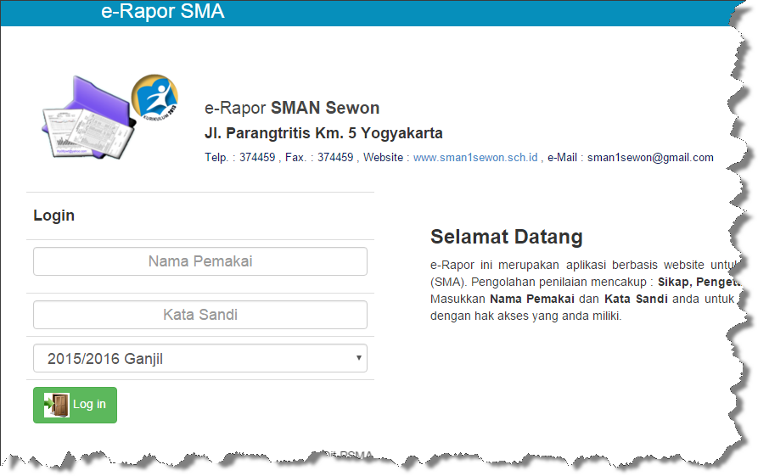
Tampilan awal e-Rapor

Slide 14
Pengaturan Hak Akses e -RAPOR SMA
1. ADMIN
2. GURU
3. WALI KELAS
5. SISWA
4. BK

Slide 15
Wewenang Hak Akses
Administrator adalah seseorang yang ditunjuk oleh satuan pendidikan untuk mengolah semua data pendukung aplikasi e-Rapor, antara lain: data peserta didik, data guru, data wali kelas, data kelas, dan data pembelajaran. Administrator boleh lebih dari satu orang sesuai dengan kebutuhan.
Guru adalah pendidik pada satuan pendidikan yang mempunyai wewenang dalam penilaian kepada peserta didik, mulai merancang dan menilai peserta didik. Penilaian yang dilakukan mencakup sikap spiritual dan sosial, pengetahuan, dan keterampilan sesuai dengan prinsip penilaian pada Kurikulum 2013. Hak akses pada e-Rapor, guru hanya dapat mengakses dan melakukan penilaian pada mata pelajaran dan kelas yang diampu.
Wali Kelas adalah pendidik yang ditunjuk untuk menjadi wali kelas pada kelas yang diampu.Hak akses wali kelas pada e-Rapor adalah melakukan pengisian daftar hadir, deskripsi antar matapelajaran dan mencetak rapor sesuai dengan kelas yang diampu.
Peserta didik: Hak akses peserta didik meliputi melihat nilai akhir semester,melihat pengolahan nilai dan melihat progress nilai pada setiap akhir semester untuk setiap mata pelajaran .

Slide 16
Tugas Administrator Jaringan
Menginstall dan Mengkonfigurasi Server
Menginstall dan Mengkonfigurasi Aplication Software
Membuat dan Mengelola User
Back Up dan Restore File
Mengkonfigurasi Keamanan Sistem
Menggunakan Tool untuk Memonitor Keamanan Jaringan

Slide 17
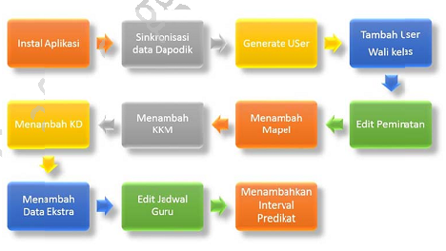
Tugas Administrator Jaringan

Slide 18
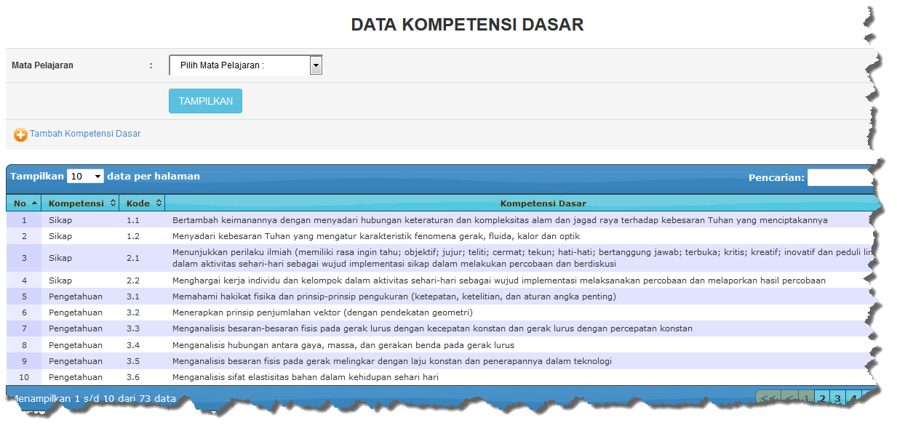
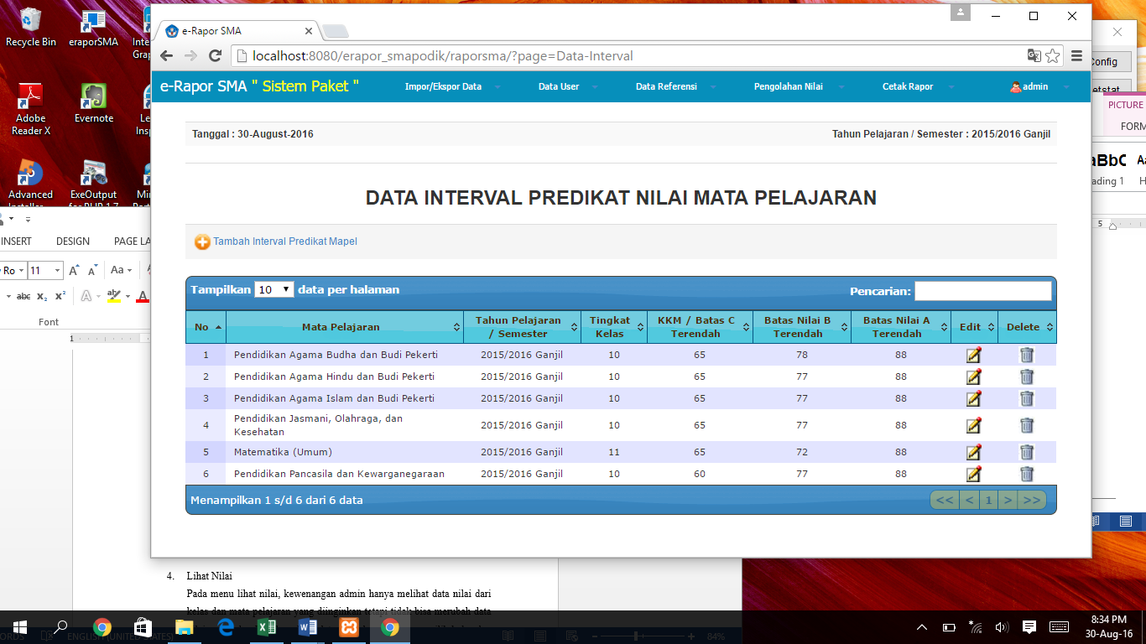
1. AKSES ADMINISTRATOR
MENU ADMINISTRATOR
Impor/Ekspor Data
Data User
Data Referensi
Lihat Nilai
Cetak Rapor
Kirim Nilai

Slide 19
Menu dan Sub menu Administrator
Gambar 3: Tampilan menu dan sub menu pada halaman administrator.

Slide 20
2. AKSES GURU
MENU GURU
Data User
Impor/Ekspor Data
Input Data dan Nilai
Kirim Nilai Akhir
Login

Slide 21
ALUR TUGAS GURU
Merencanakan
Penilaian
Input Nilai
Kirim Nilai
Input Deskripsi

Slide 22
ALUR TUGAS GURU
Merencanakan
Penilaian
Input Nilai
Kirim Nilai
Input Deskripsi

Slide 23
3. AKSES WALI KELAS
MENU WALI KELAS
Data User.
Impor/Ekspor Data
Input Data dan Nilai
Pengolahan Nilai
Login

Slide 24
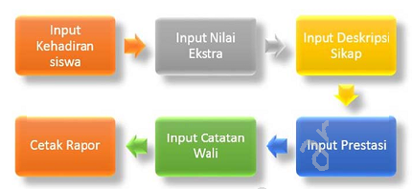
Tugas dan wewenang Wali Kelas

Slide 25
TUGAS & KEWENANGAN GURU
Nilai (0 – 100)
Input nilai
PREDIKAT
DESKRIPSI
Pengetahuan
(0 – 100)
Nilai (0 – 100)
Keterampilan
(0 – 100)
PREDIKAT
Sikap
(D – A)
DESKRIPSI
Deskrpsi Sikap Spiritual
Deskrpsi Sikap Sosial

Slide 26
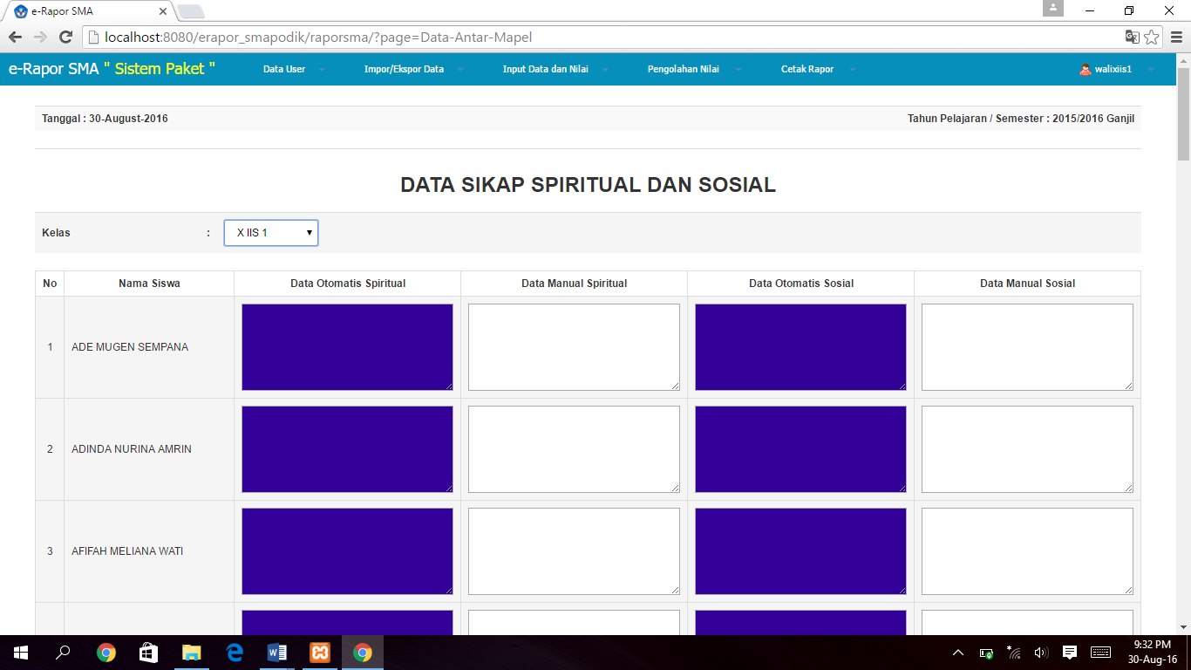
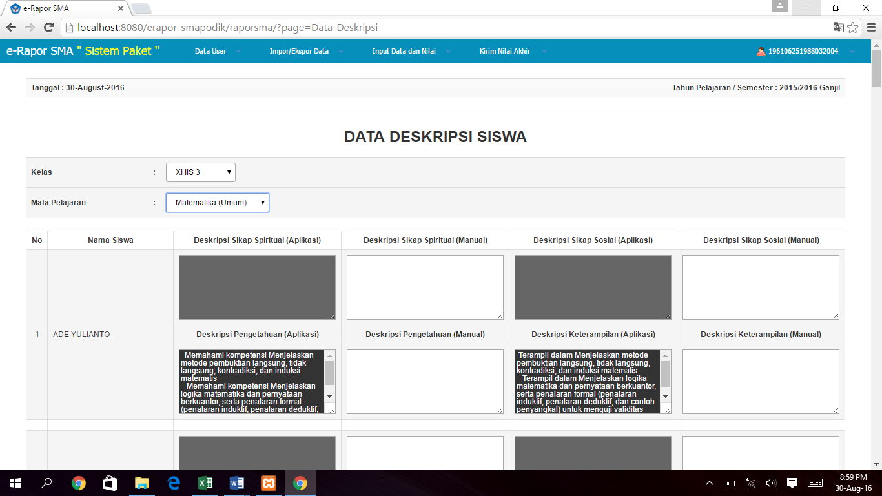
DESKRIPSI NILAI SIKAP

Slide 27
4. AKSES SISWA
MENU SISWA
Data User.
Lihat Nilai Akhir

Slide 28
CETAK RAPOR
CETAK RAPOR
Input Tanggal Rapor
Cetak Rapor kelas
Lihat Legger
Cetak Legger
Kirim Nilai

Slide 29
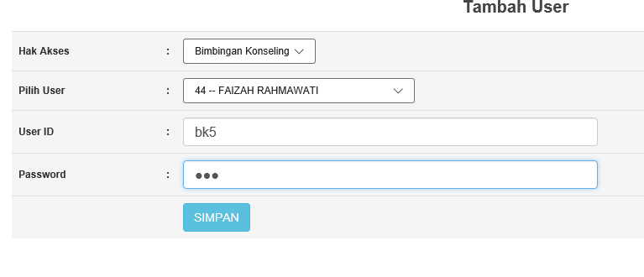
5. AKSES GURU BK

Slide 31
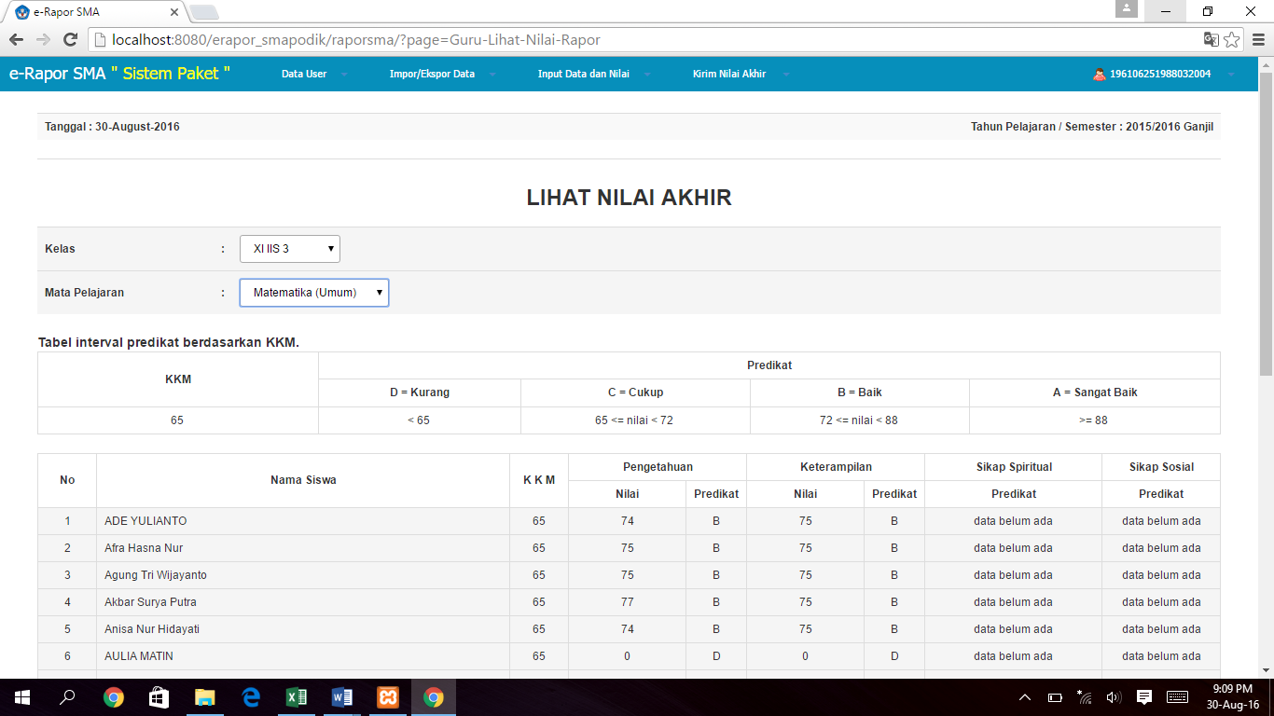
LIHAT NILAI AKHIR

Slide 32
Terima Kasih
Selamat Berkarya

